Slide 1
МИНОБРНАУКИ РОССИИ ГОСУДАРСТВЕННОЕ ОБРАЗОВАТЕЛЬНОЕ УЧРЕЖДЕНИЕ ВЫСШЕГО ПРОФЕССИОНАЛЬНОГО ОБРАЗОВАНИЯ «ВОРОНЕЖСКИЙ ГОСУДАРСТВЕННЫЙ УНИВЕРСИТЕТ»
Курсовая работа
На тему
«Лингвистические корпусы. Корпусная лингвистика»
Работу выполнила:
Студентка 1 курса
Очной формы обучения
Пименова Софья
Руководитель:
Донина О.В, кандидат ф.н

Slide 2
Задачи:
а) рассмотреть основные понятия корпусной лингвистики и принципы создания лингвистических корпусов;
б) описать технологию создания лингвистических корпусов.
в) описать, каким образом можно использовать материалы Национального корпуса русского языка при изучении лексики, морфологии, синтаксиса;

Slide 3
Структура работы:
Введение
Глава 1. 1.1 Введение в понятие корпусной лингвистики
1.2 История корпусной лингвистики
1.3 Основные понятия корпусной лингвистики
1.4 Типология корпусов.
Глава 2. Технология создания корпусов.
Глава 3. НКРЯ
Заключение
Список литературы

Slide 4
Глава 1. Введение в понятие.
Корпусная лингвистика – раздел компьютерной лингвистики, занимающийся разработкой общих принципов построения и использования лингвистических корпусов (корпусов текстов) с использованием компьютерных технологий.
лингвистический, или языковой корпус текстов - большой, представленный в электронном виде, унифицированный, структурированный, размеченный, филологически компетентный массив языковых данных, предназначенный для решения конкретных лингвистических задач.

Slide 5
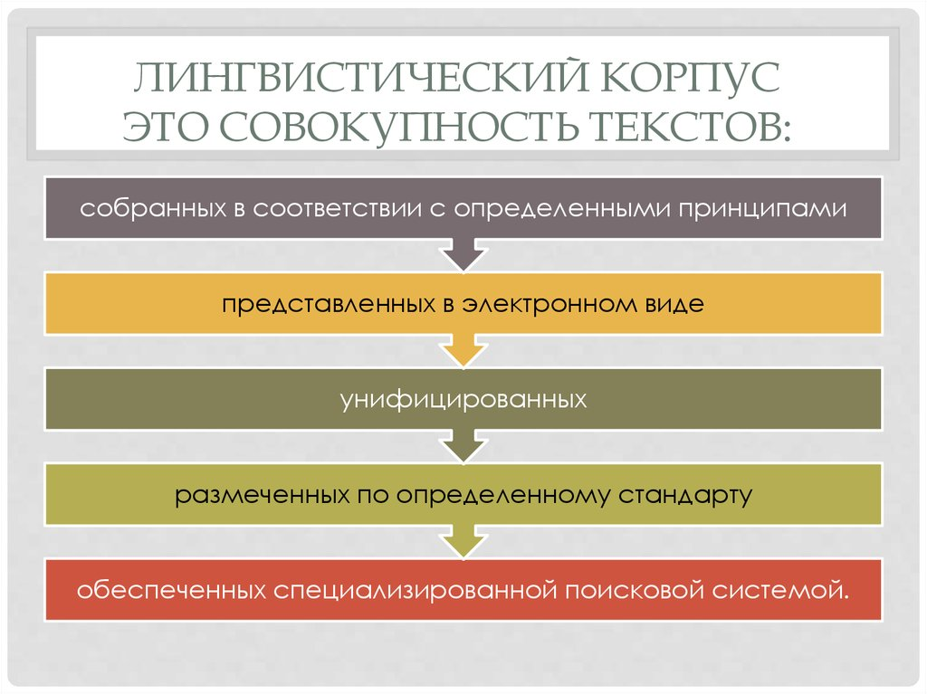

Slide 6

1.2 История корпусной лингвистики.
1963 год - Brown Corpus

Slide 7

1.3. Основные понятия
Центральное понятие корпусной лингвистики - лингвистический корпус.

Slide 8
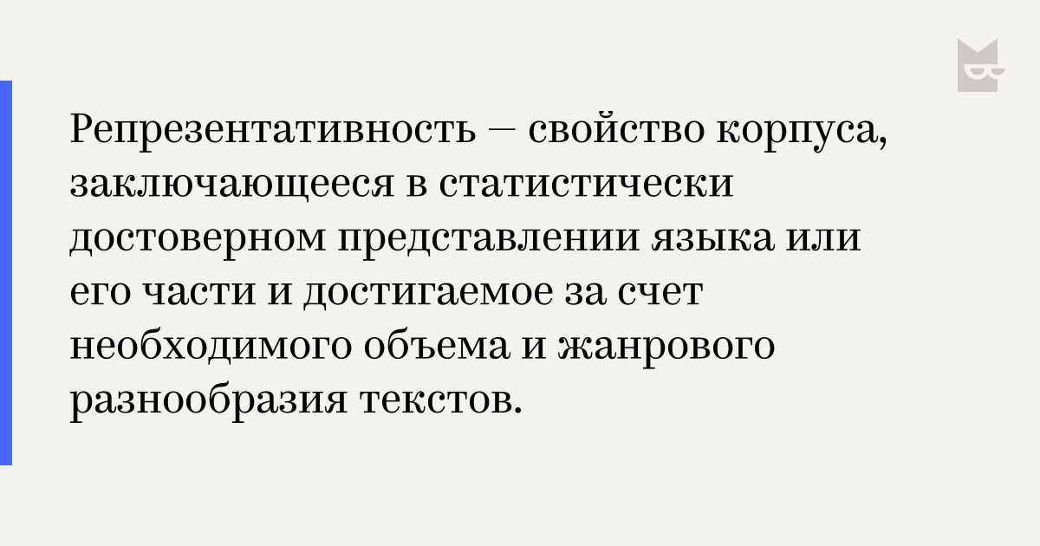
Репрезентативость

Slide 9
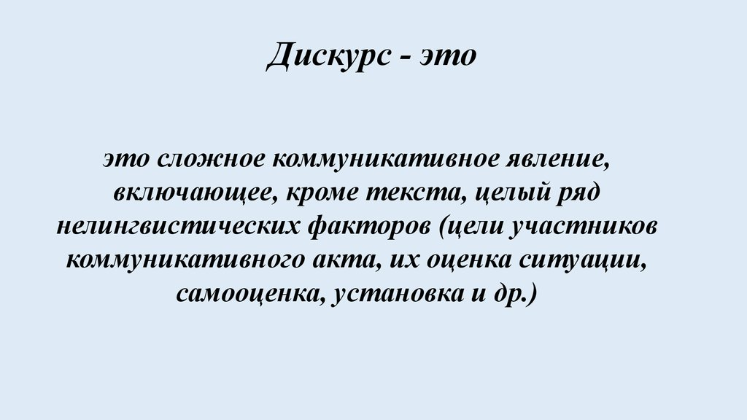
Дискурс

Slide 10
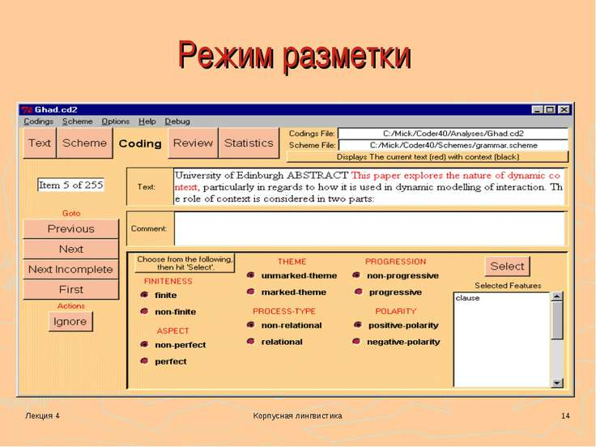

Slide 11
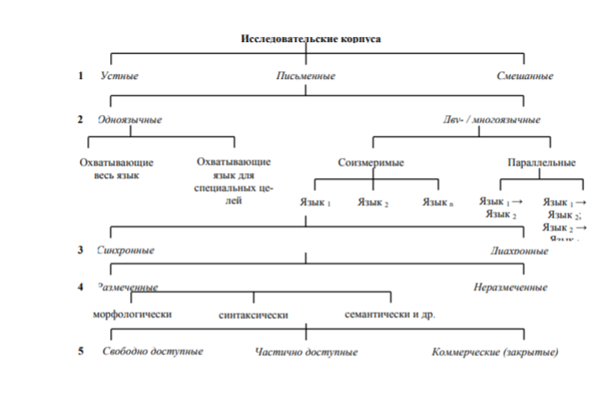
1.4 Типология корпусов

Slide 12

Глава 2. Технология создания корпусов
Включает в себя 8 этапов.

Slide 13

Глава 3. НКРЯ
Национальный корпус представляет данный язык на определенном этапе (или этапах) его существования и во всём многообразии жанров, стилей, территориальных и социальных вариантов

Slide 14
Заключение
Таким образом, корпус – это представленный в электронном виде, как правило, размеченный для анализа в лингвистических целях, обеспеченный сравнительно простой в использовании поисковой системой репрезентативный массив неотредактированных текстов, представляющих как можно большее количество «вариантов» языка.

Slide 15
Список литературы
Захаров В. П. Корпусная лингвистика. СПб., 2005.
Кибрик А. Е., Брыкина М. М., Леонтьев А. П., Хитров А. Н. Русские посессивные конструкции в свете корпусно-статистического исследования // Вопросы языкознания. 2006. Вып. 1. С. 16–45.
Кривнова О. Ф. Области применения речевых корпусов и опыт их разработки // Тр. XVIII Сессии Российского акустического общества РАО. Таганрог, 2006.
Мельников Г. П. Системная типология языков: Принципы, методы, модели / Отв. ред. Л. Г. Зубкова. М.: Наука, 2003.
Плунгян В. А. «Интегрум» и Национальный корпус русского языка в лингвистических исследованиях // Integrum: точные методы и гуманитарные науки. М., 2006. С. 76–84.
Рыков В. В. Прагматически ориентированный корпус текстов // Тверской лингвистический меридиан. Тверь, 1999. Вып. 3. С. 89–96
Кольцова, Л.М., Грачева, Ж.В. Ресурсы Национального корпуса русского языка как основа подготовки научных и учебно-методических работ по современному русскому языку / Л.М. Кольцова, Ж.В. Грачева // Национальный корпус русского языка и проблемы гуманитарного образования. - М.: Тэис, 2007. - С. 6 - 10.
Полат, Е.С. Интернет в гуманитарном образовании: учеб. пособие для студ. высш. учеб. заведений / Е.С. Полат. - М.: ВЛАДОС, 2001. - 272 с.
Абрамова, С.В. Использование Национального корпуса русского языка в учебно-исследовательской работе школьников / С.В. Абрамова // Национальный корпус русского языка и проблемы гуманитарного образования. - М.: Тэис, 2007. - С. 5 - 7.

Slide 16


